Slide 1
스터디 3강
간단한 탄막게임 제작

Slide 2
복습
빠르게 지난 내용 복습
지난 스터디에서는…
스와이프 카 예제 실습
컴포넌트, 외부 변수/함수 참조, UI 배치
모바일 빌드 세팅

Slide 3
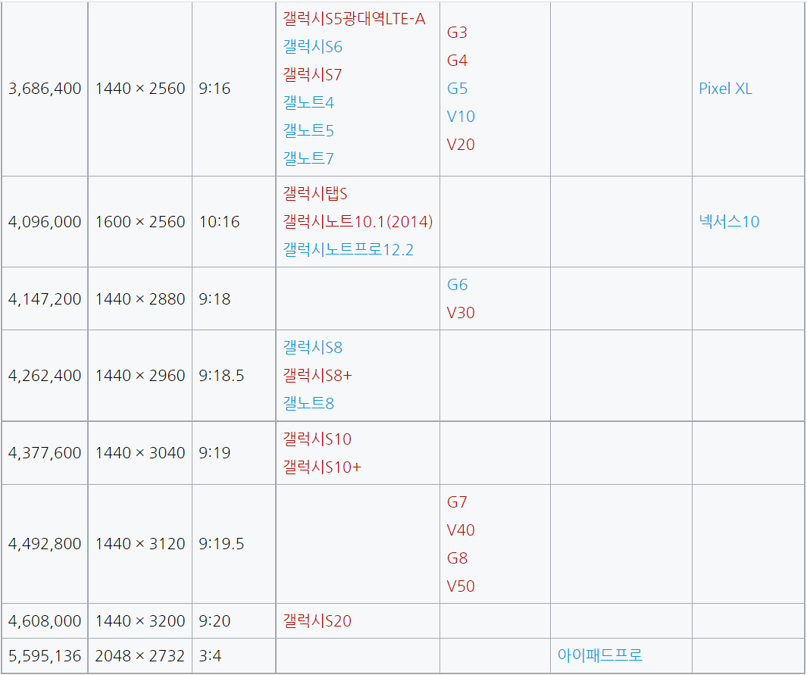
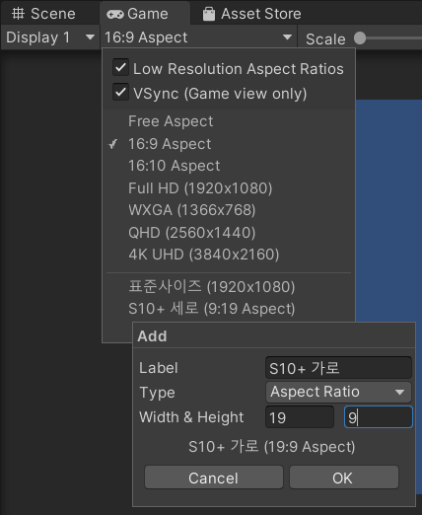
Unity
모바일 빌드 준비
설치하는 동안, 에디터의 게임 화면 크기도 모바일에 맞춰서 미리 조정해둡시다
(본인 폰 해상도 구글링한 다음 그대로 입력)
(Vsync 체크)

Slide 4
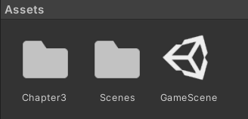
Unity
씬?
아까 저장한 Scene
씬 (Scene)
하나의 씬 파일에 우리가 만들어가는 게임 장면들이 저장됨
쉽게 말해, 우리가 지금 에디터에서 작업하는 내용들이 ‘씬‘으로 관리되는 것
(배치한 오브젝트, 오브젝트의 속성, 배경, UI 등등)

Slide 5
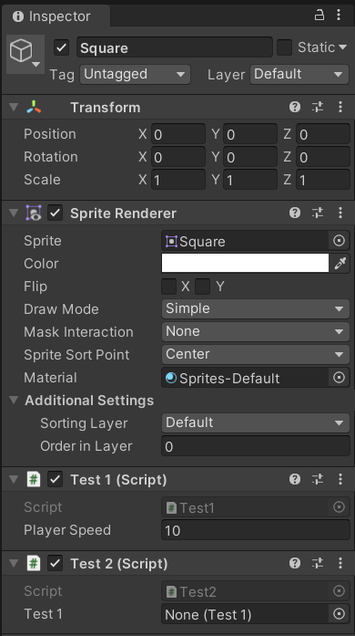
Unity
컴포넌트
유니티에서 오브젝트를 동작시키는 기능들을
‘컴포넌트’라는 단위로 불러요
transform 컴포넌트
Sprite Renderer
컴포넌트
우리가 아까 만든 Test1, Test2 도 컴포넌트라고 할 수 있죠
그리고 컴포넌트끼리는 서로 정보를 주고받을 수 있어요!
Test1 컴포넌트
Test2 컴포넌트

Slide 6
Unity
스크립트 복습
컴포넌트끼리 정보를 주고받는 방법?
우리에겐 크게 두 가지 방법이 있어요
[컴포넌트 이름]형 변수를 만들어서 참조한다
GetComponent 함수를 이용한다
*다른 방법도 많지만 일단은 두 개만 설명할게요

Slide 7
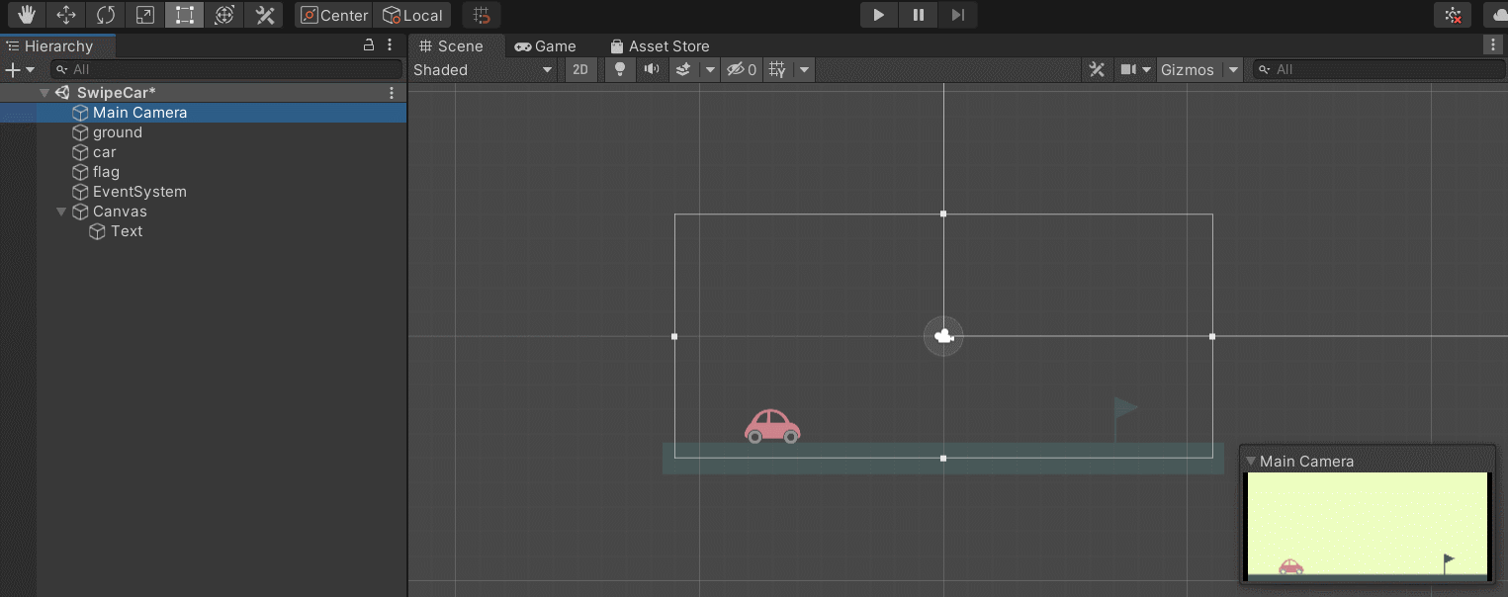
ㄴ Text를 더블클릭하면 시점이 이동해 금방 글자가 보일거에요
UI 설계화면(Canvas)는 게임 설계화면보다 훨씬 크기가 큽니다
그러니 Scene 뷰에서 보이지 않더라도 당황하지 마세요!
UI 설계화면은 Scene 뷰에서는 매우 크게 표시되지만, 실제 크기는 게임 화면에 맞추어집니다

Slide 8
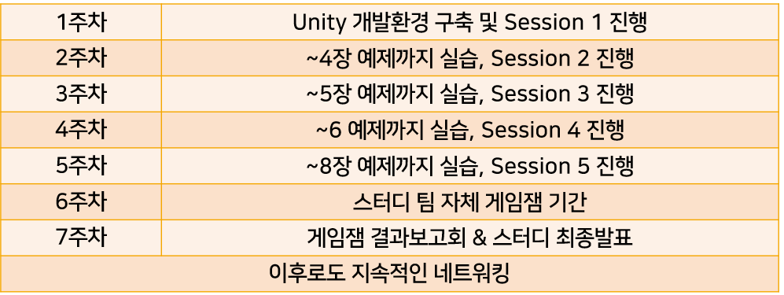
소개
오늘 배울 것은요
=> ~5장 예제까지 실습, Session 3 진행

Slide 9
소개
실습 스터디에 앞서
‘최대한 따라하면서 익히세요!’
클론코딩은 눈으로만 보는게 전부가 아닙니다
직접 따라하다가 막히는 부분이 생기는건 지극히 정상입니다
스터디 시간을 여유롭게 배정하였으니, 실습 중간에 실행이 안되거나 궁금증이 생기면 꼭 질문해주세요

Slide 10
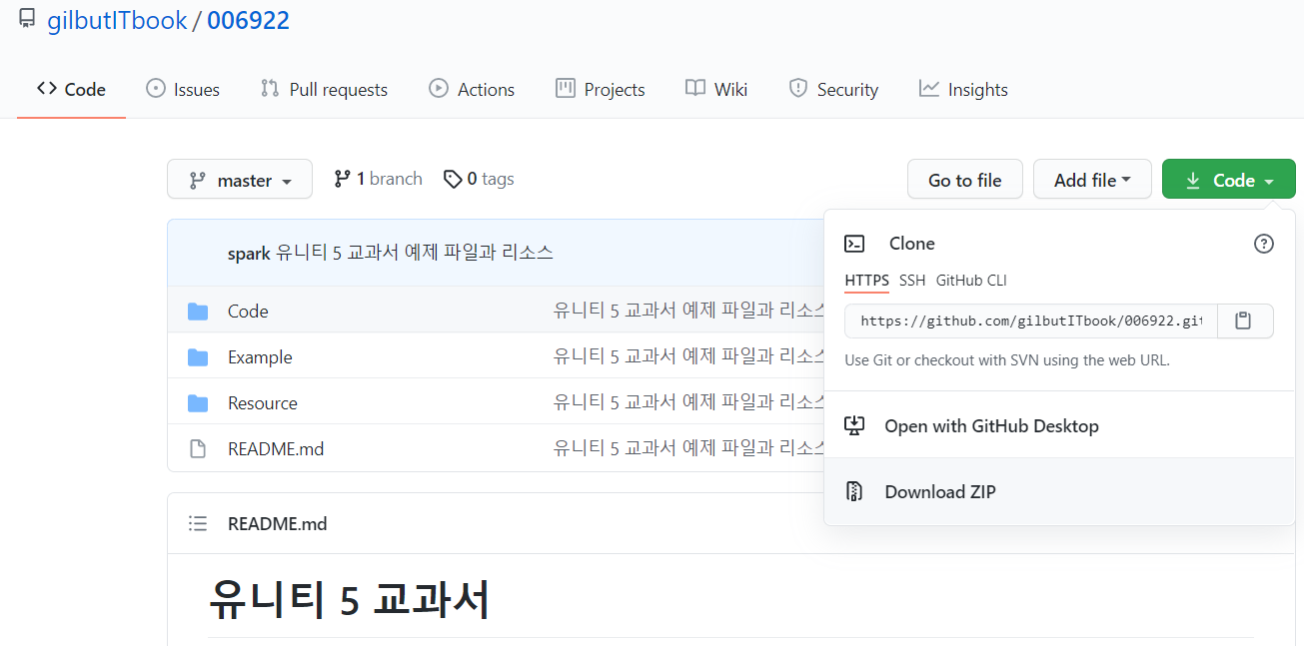
Unity
리소스 추가
[Unity 5 교과서] 에서 제공하는 리소스를 이용할겁니다!
https://github.com/gilbutITbook/006922
Download ZIP 클릭

Slide 11
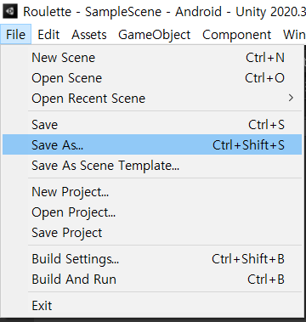
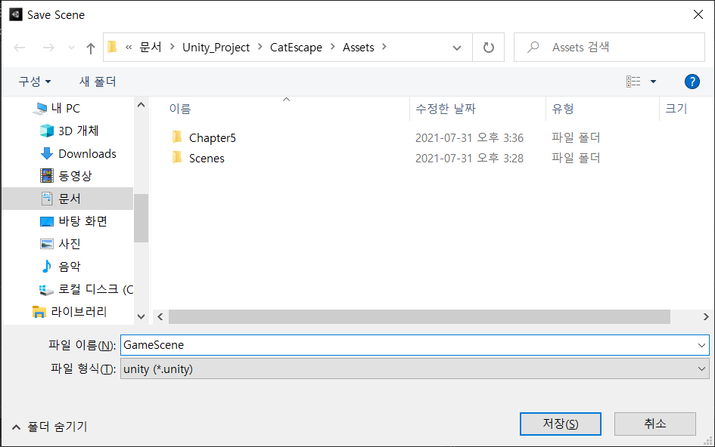
Unity
씬 저장하기
이번에도 GameScene이라는 이름으로 저장해줍니다

Slide 12
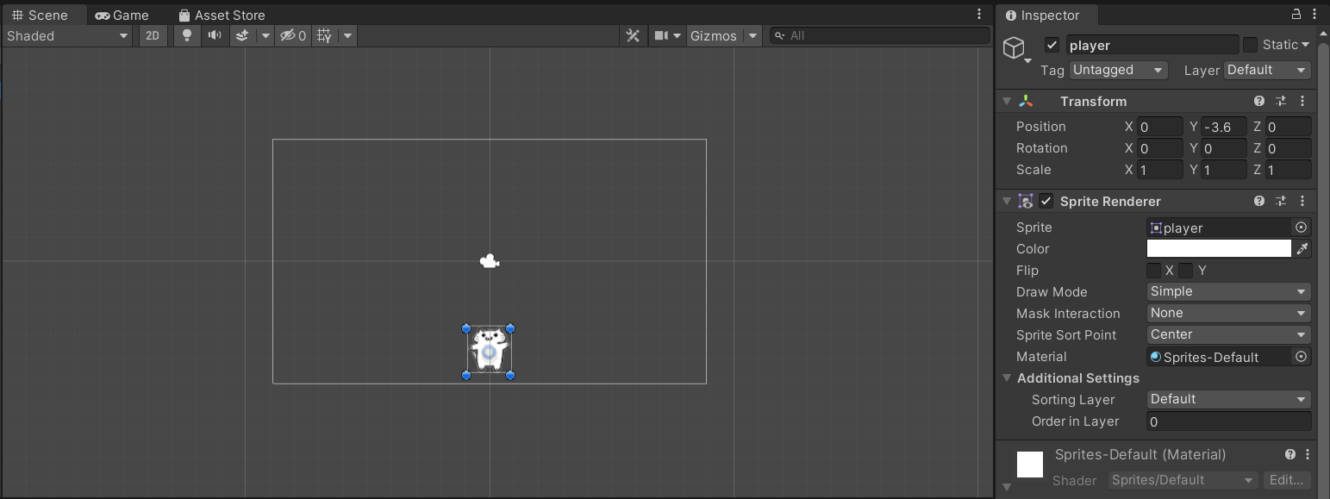
Unity
리소스 배치
플레이어를 배치하고, 포지션은 (0, -3.6, 0) 로 설정합니다

Slide 13
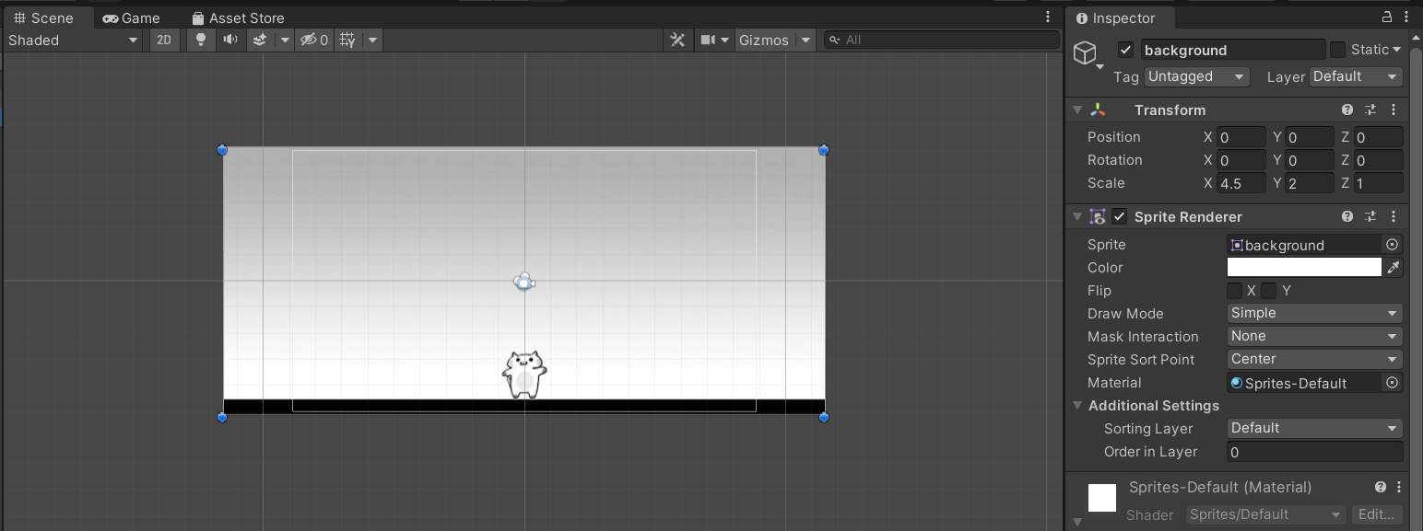
Unity
리소스 배치
배경을 배치하고, 스케일은 (4.5, 2, 1) 로 설정합니다

Slide 14
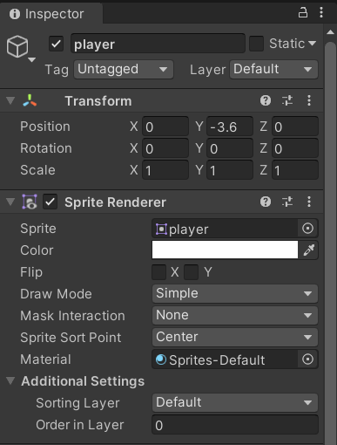
Unity
리소스 배치
❓
“저는 플레이어가 안보여요!”
…
Order in Layer 값을 높여보세요!

Slide 15

체크포인트
체크포인트
‘ 잘 따라오고 계시나요? ’

Slide 16
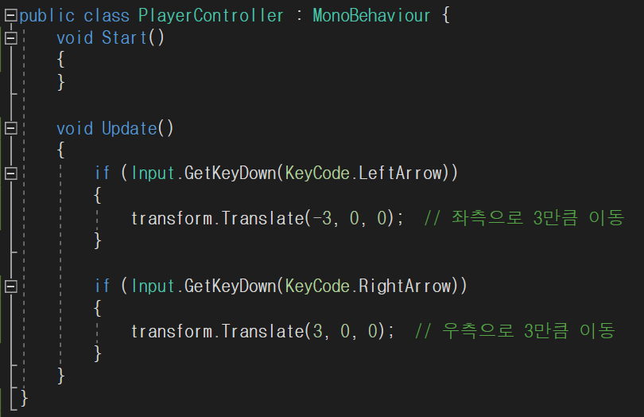
using UnityEngine;
using System.Collections;
public class PlayerController : MonoBehaviour {
void Start()
{
}
void Update()
{
if (Input.GetKeyDown(KeyCode.LeftArrow))
{
transform.Translate(-3, 0, 0); // 좌측으로 3만큼 이동
}
if (Input.GetKeyDown(KeyCode.RightArrow))
{
transform.Translate(3, 0, 0); // 우측으로 3만큼 이동
}
}
}
Unity
Player Controller 스크립트 작성
<- 마지막 줄 추가!

Slide 17


리뷰
스크립트를 만든 다음엔 항상?
➕
PlayerController
플레이어(몸통)
플레이어 키보드에 따라 움직이는 플레이어
스크립트가 오브젝트에 ‘컴포넌트’로 붙어야 비로소 기능이 동작한다는거!
잊지 않으셨죠?

Slide 18
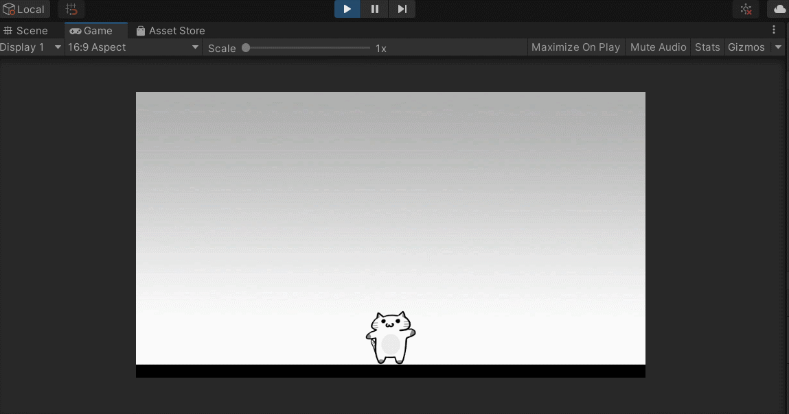
잘 움직이죠?

Slide 19
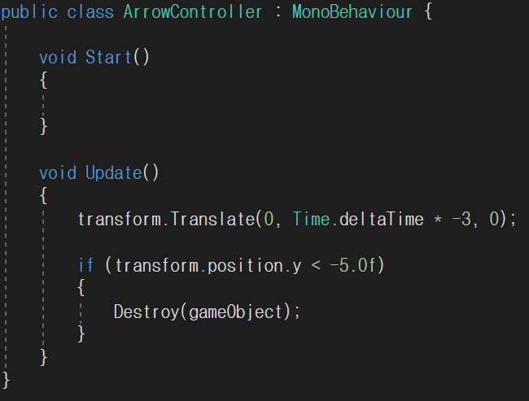
Unity
using UnityEngine;
using System.Collections;
public class ArrowController : MonoBehaviour {
void Start()
{
}
void Update()
{
transform.Translate(0, -0.1f, 0);
if (transform.position.y < -5.0f)
{
Destroy(gameObject);
}
}
}
Arrow Controller 스크립트 작성
Time.deltaTime은 프레임과 프레임 사이의 간격, 1 프레임을 실행하는데 걸린 시간(초)였죠?
화살표가 우리 눈에 자연스럽게 떨어지게 보이게 하기 위해 곱해주었어요

Slide 20

리뷰
스크립트를 만든 다음엔 역시나
➕
ArrowController
화살표(몸통)
시작 시 아래로 떨어지는 화살표
화살표 역시 스크립트를 부착해줍니다!

Slide 21

잘 움직이죠?

Slide 22
Unity
충돌판정
🤔
캐릭터와 화살표가 서로 충돌했는지
검사하려면 어떻게 해야할까요?

Slide 23
Unity
충돌판정
5
화살표 위치
역시, 1강부터 계속 쓰고 있는
이 벡터 연산을 사용하면 되겠죠?
말이 어려워서 벡터 연산이지,
사실상 피타고라스 정리라고 봐도 돼요!
사이의 거리?
1
플레이어 위치
2
8

Slide 24
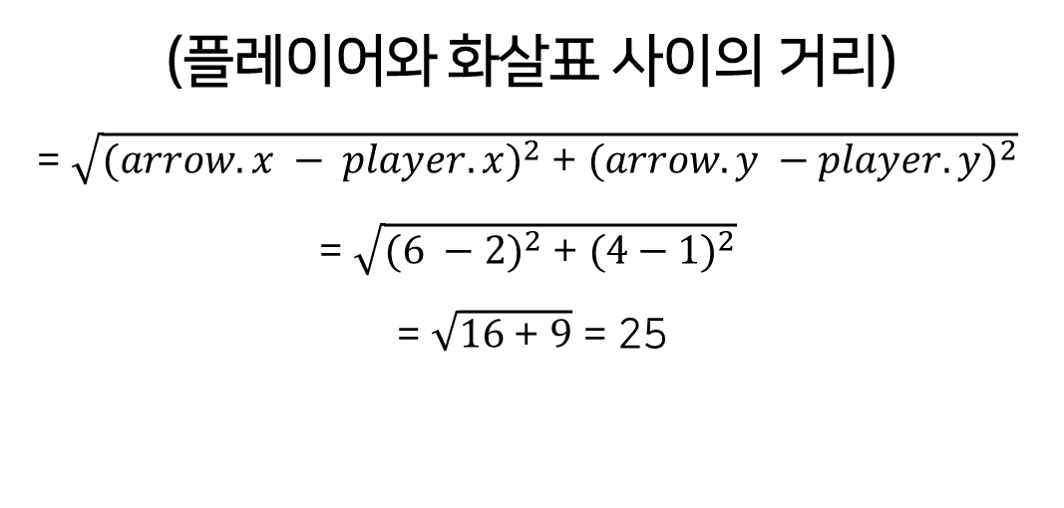
Unity
충돌판정
화살표 위치
4
(플레이어와 화살표 사이의 거리)
= $\sqrt{{(arrow.x − player.x)}^{2} \text{+ }{(arrow.y −player.y)}^{2}}$
= $\sqrt{{(6 −2)}^{2} \text{+ }{(4−1)}^{2}}$
= $\sqrt{16 \text{+ }9}$ = 25
사이의 거리는?
3
1
4
플레이어 위치
2
6

Slide 25
Unity
충돌판정
5
우리는 충돌판정을 ‘원’ 형태로 생각해서 처리해볼게요
그렇다면
(두 원의 중심간 거리) < (화살표 반지름 + 플레이어 반지름) 일 때
를 충돌이라고 판단할 수 있겠죠?
(반지름 0.5)
(반지름 1)

Slide 26
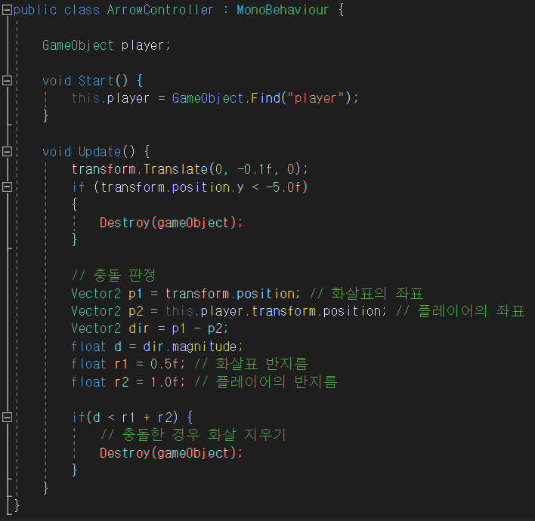
using UnityEngine;
using System.Collections;
public class ArrowController : MonoBehaviour {
GameObject player;
void Start() {
this.player = GameObject.Find("player");
}
void Update() {
transform.Translate(0, -0.1f, 0);
if (transform.position.y < -5.0f)
{
Destroy(gameObject);
}
// 충돌 판정
Vector2 p1 = transform.position; // 화살표의 좌표
Vector2 p2 = this.player.transform.position; // 플레이어의 좌표
Vector2 dir = p1 - p2;
float d = dir.magnitude;
float r1 = 0.5f; // 화살표 반지름
float r2 = 1.0f; // 플레이어의 반지름
if(d < r1 + r2) {
// 충돌한 경우 화살 지우기
Destroy(gameObject);
}
}
}
Unity
Arrow Controller 스크립트 수정

Slide 27
체크포인트
체크포인트
‘ 잘 따라오고 계시나요? ’

Slide 28
Unity
프리팹
💭
화살표 하나로는 게임이라고 말하기 어렵겠죠…?

Slide 29
Unity
프리팹
프리팹은 ‘설계도’ 라고 생각하면 돼요!
설계도만 있으면, 공장처럼 오브젝트를
양산해낼 수 있게 되는거죠!

Slide 30
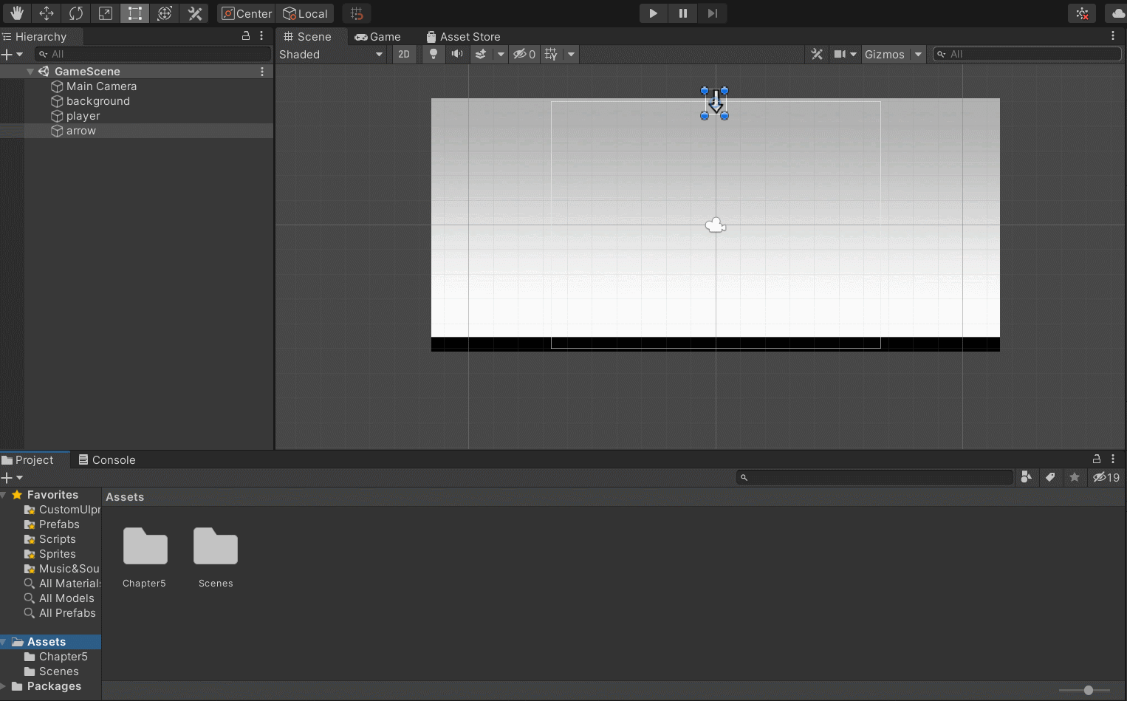
Arrow 오브젝트를 프로젝트에 끌어다놓으면 Prefab이 생성됩니다!

Slide 31
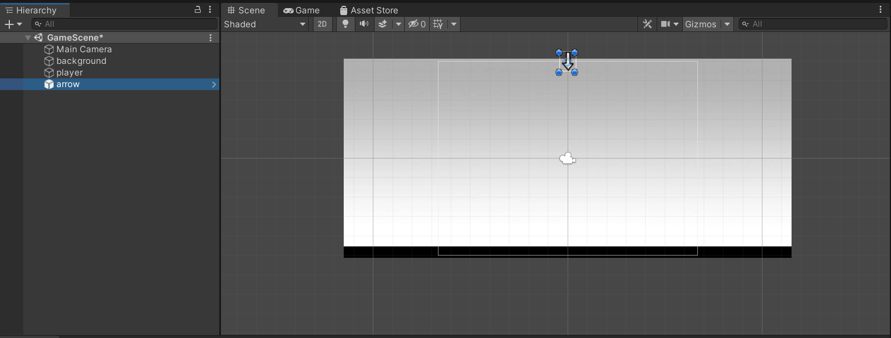
Prefab 을 생성했다면 기존 Arrow는 지워주셔도 됩니다!

Slide 32
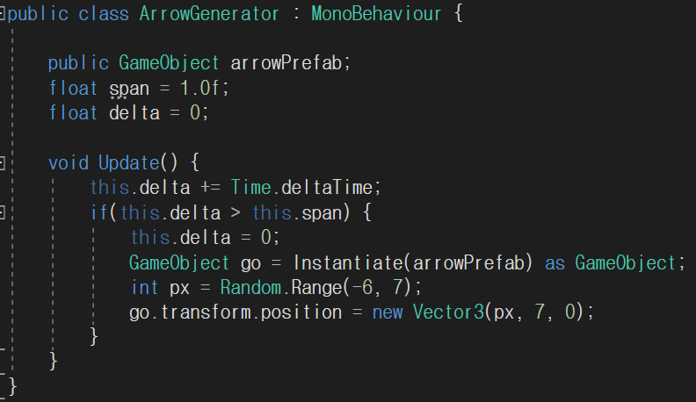
using UnityEngine;
using System.Collections;
public class ArrowController : MonoBehaviour {
GameObject player;
void Start() {
this.player = GameObject.Find("player");
}
void Update() {
transform.Translate(0, -0.1f, 0);
if (transform.position.y < -5.0f)
{
Destroy(gameObject);
}
// 충돌 판정
Vector2 p1 = transform.position; // 화살표의 좌표
Vector2 p2 = this.player.transform.position; // 플레이어의 좌표
Vector2 dir = p1 - p2;
float d = dir.magnitude;
float r1 = 0.5f; // 화살표 반지름
float r2 = 1.0f; // 플레이어의 반지름
if(d < r1 + r2) {
// 충돌한 경우 화살 지우기
Destroy(gameObject);
}
}
}
Unity
Arrow Generator 스크립트

Slide 33
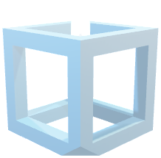

리뷰
스크립트를 만든 다음엔 항상?
➕
Arrow Generator
(빈 오브젝트)
주기마다 Arrow를 생성하는 오브젝트
Arrow Generator
프리팹을 생성하는 공장 역할을 할 빈 게임오브젝트 를 만들어주고,
아까 만든 스크립트를 부착해줍니다!

Slide 34
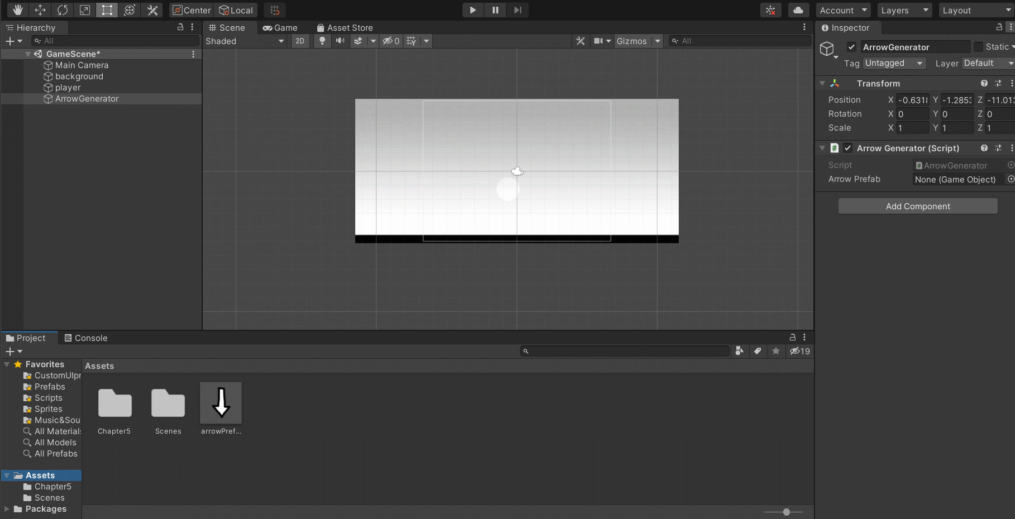
그 다음 Arrow Prefab을 전달해줍니다

Slide 35
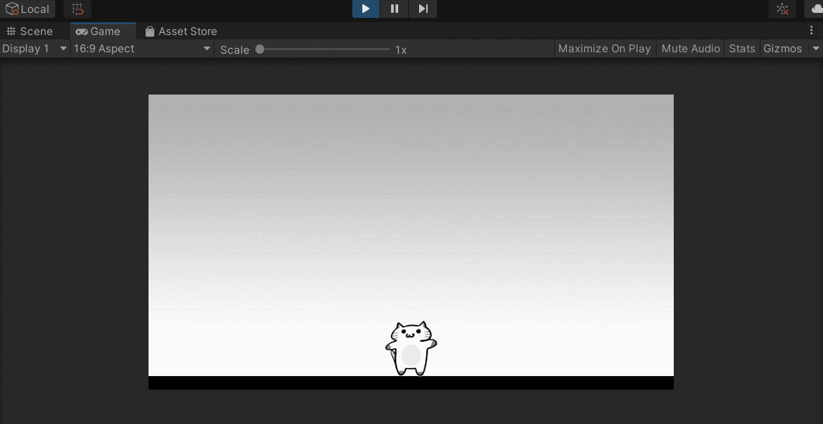
잘 작동하는 것 같죠?

Slide 36
체크포인트
체크포인트
‘ 잘 따라오고 계시나요? ’

Slide 37

Unity
UI 만들기
체력이 깎일 때마다 줄어드는 HP 게이지를 만들어보겠습니다

Slide 38
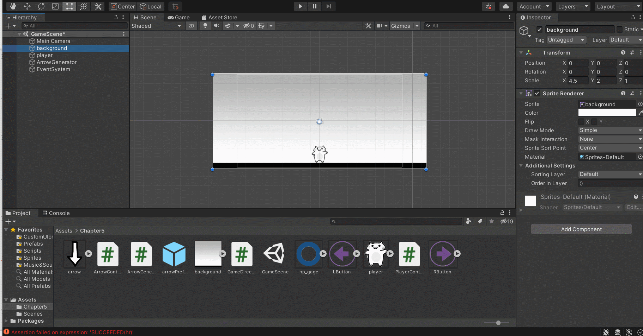
우선 Image 오브젝트를 만들고, hp_gauge를 Source Image에 드래그&드롭해줍니다

Slide 39
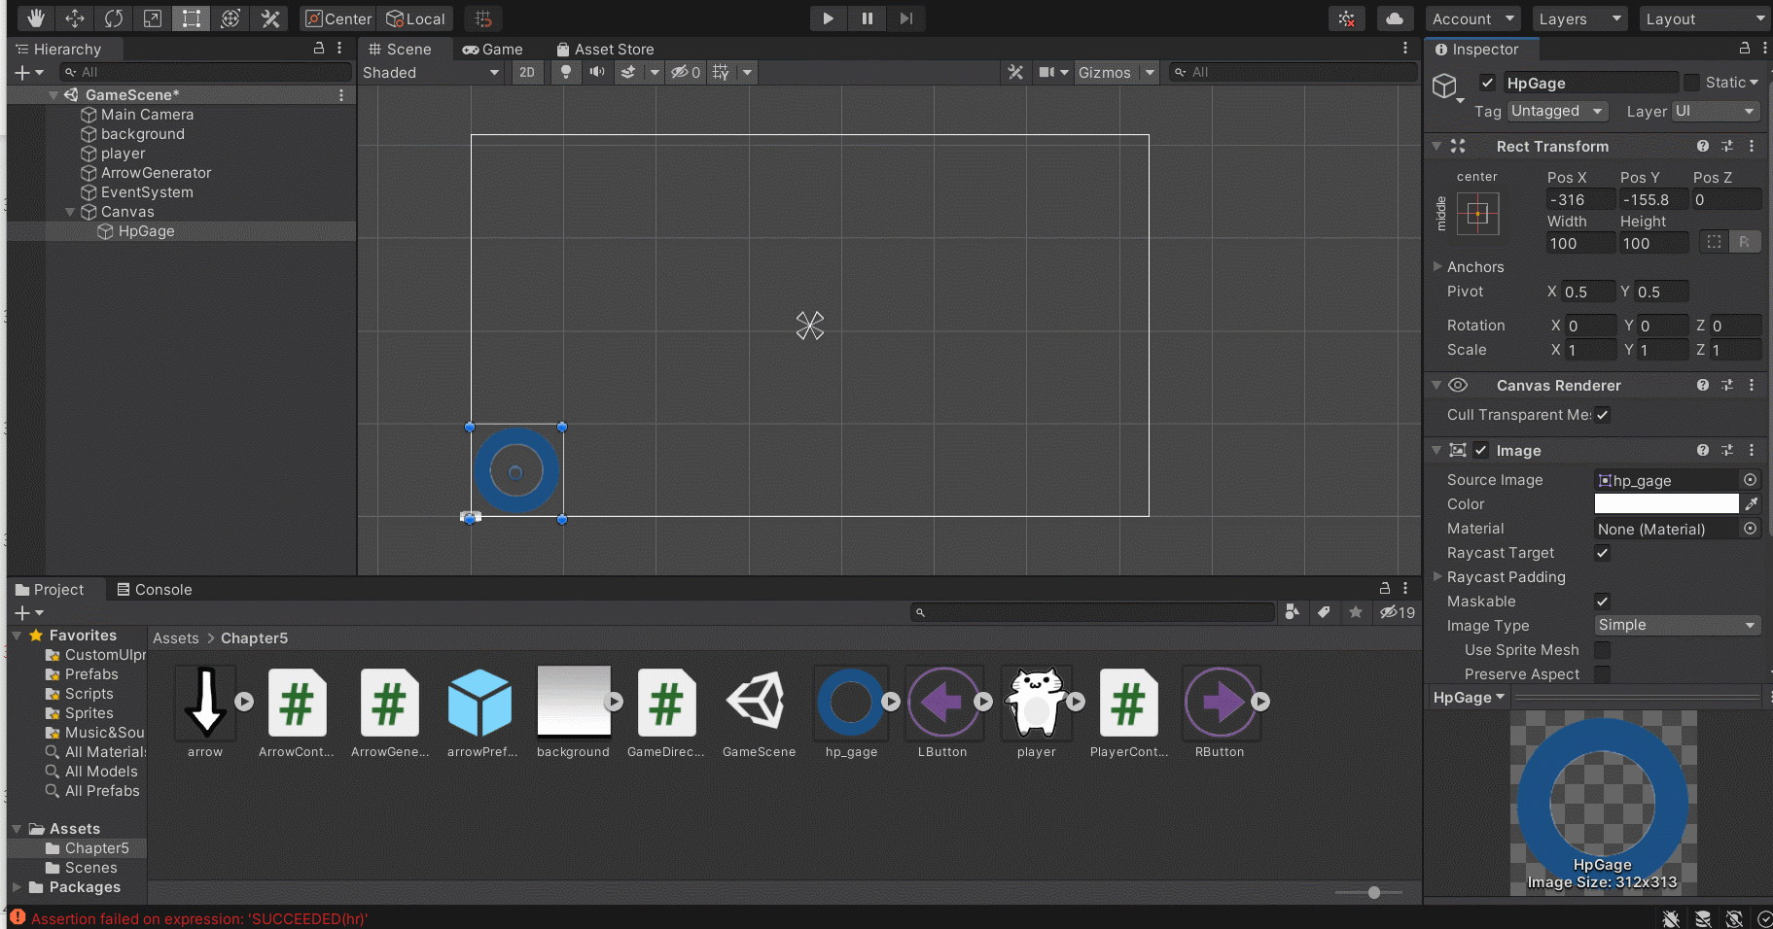
그 다음, Alt + Shift 를 누른 상태로 프리셋을 선택해 UI가 항상 우측 상단에 고정되도록 합니다

Slide 40
세션
Session 2
❓
“Alt + Shift를 누른 상태에서 프리셋을 설정하는 이유가 뭔가요?”
어떤 화면 해상도에서 게임이 실행되더라도,
항상 화면 우측상단에 UI가 위치할 수 있게 하기 위해서입니다.
Alt는 앵커 포인트을, Shift는 포지션을 설정하는 키입니다.

Slide 41
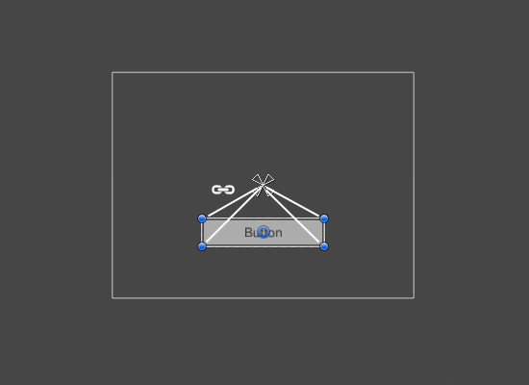
세션
Session 2
❓
“어.. 근데 앵커 포인트가 뭔가요?”
화면 크기가 변할 때, 어디를 원점으로 해서 UI 좌표를 다시 계산할지 알려주는 기준점이에요.
위 사진의 경우, 기준점을 ‘중앙’으로 잡아뒀기 때문에 화면이 변해도 항상 기준점보다 -100정도 아래의 포지션을 유지하는거죠.

Slide 42
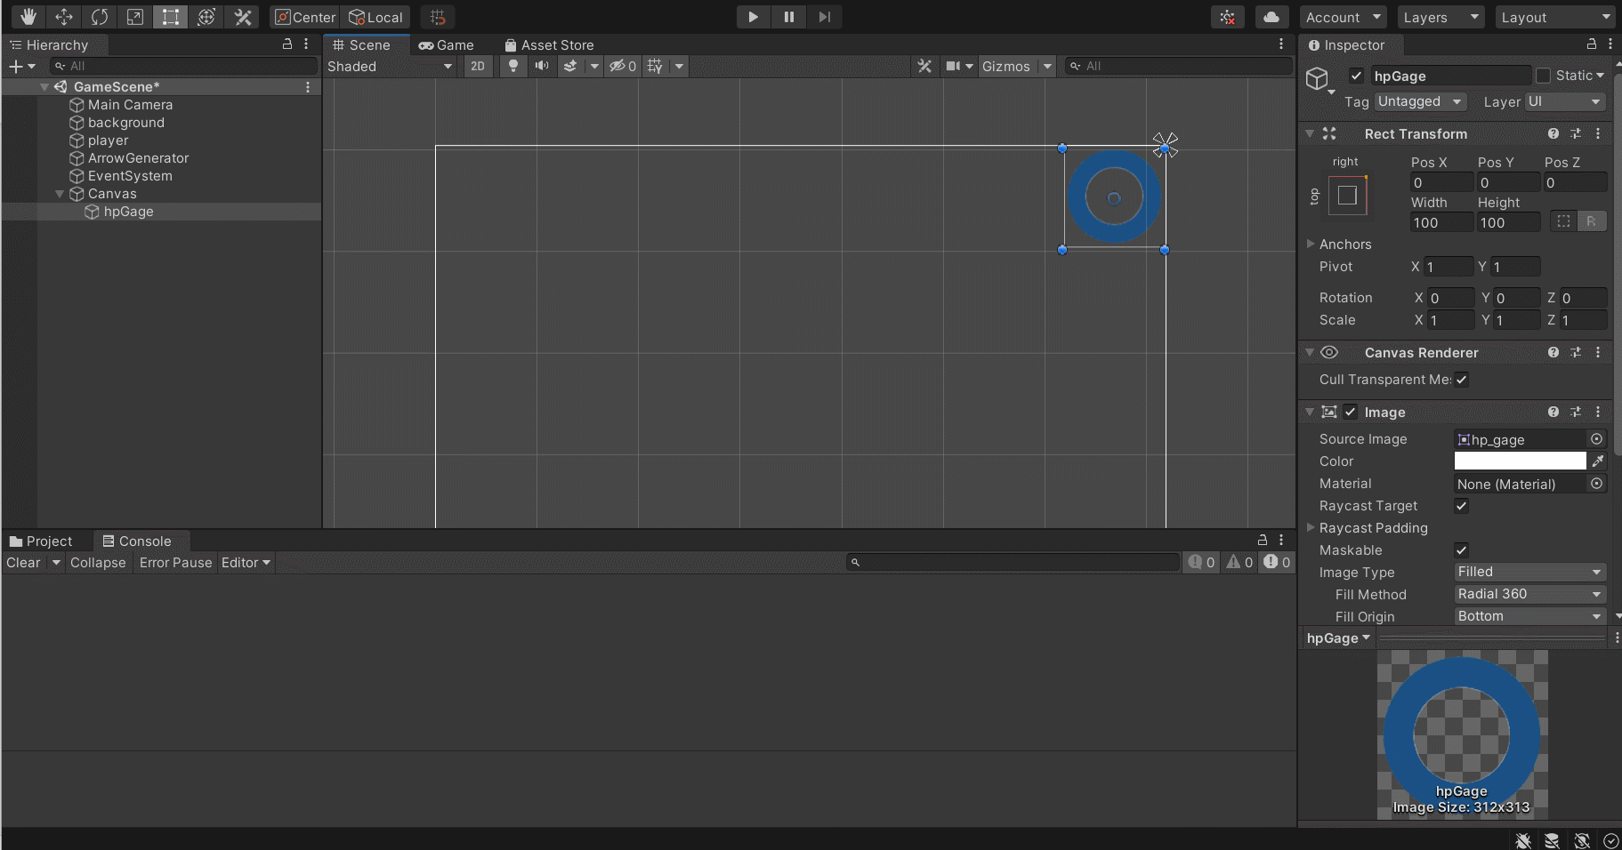
Image Type을 Filled로 바꿔주고, 시작위치를 Top으로 설정해줍니다. Fill Amount에 따라 이미지가 채워지죠?

Slide 43
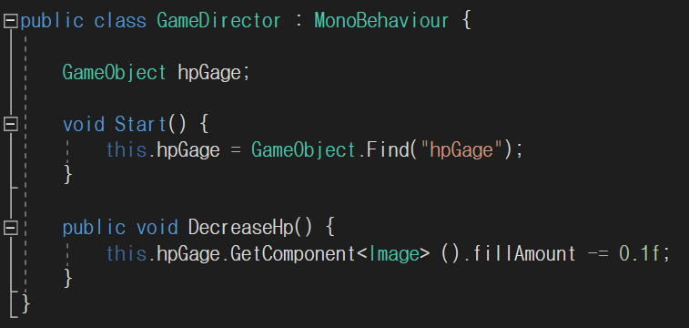
using UnityEngine;
using System.Collections;
public class ArrowController : MonoBehaviour {
GameObject player;
void Start() {
this.player = GameObject.Find("player");
}
void Update() {
transform.Translate(0, -0.1f, 0);
if (transform.position.y < -5.0f)
{
Destroy(gameObject);
}
// 충돌 판정
Vector2 p1 = transform.position; // 화살표의 좌표
Vector2 p2 = this.player.transform.position; // 플레이어의 좌표
Vector2 dir = p1 - p2;
float d = dir.magnitude;
float r1 = 0.5f; // 화살표 반지름
float r2 = 1.0f; // 플레이어의 반지름
if(d < r1 + r2) {
// 충돌한 경우 화살 지우기
Destroy(gameObject);
}
}
}
Unity
Game Director 스크립트 작성
이젠 알죠? 스크립트 작성 후에는 항상 게임 오브젝트에다가 부착하기!
GameDirector라는 빈 오브젝트를 만들어서 부착까지 해줍시다!

Slide 44
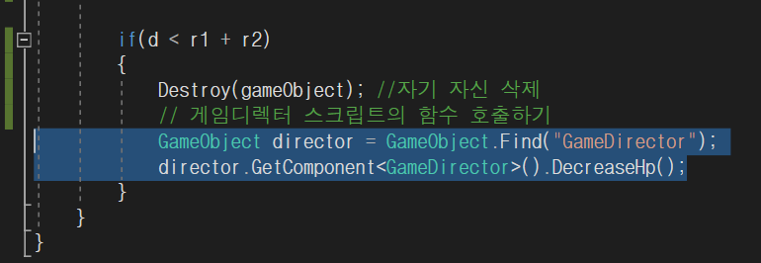
using UnityEngine;
using System.Collections;
public class ArrowController : MonoBehaviour {
GameObject player;
void Start() {
this.player = GameObject.Find("player");
}
void Update() {
transform.Translate(0, -0.1f, 0);
if (transform.position.y < -5.0f)
{
Destroy(gameObject);
}
// 충돌 판정
Vector2 p1 = transform.position; // 화살표의 좌표
Vector2 p2 = this.player.transform.position; // 플레이어의 좌표
Vector2 dir = p1 - p2;
float d = dir.magnitude;
float r1 = 0.5f; // 화살표 반지름
float r2 = 1.0f; // 플레이어의 반지름
if(d < r1 + r2) {
// 충돌한 경우 화살 지우기
Destroy(gameObject);
}
}
}
Unity
ArrowController 스크립트 수정
코드 두 줄을 다음과 같이 추가해줍시다.
GetComponent 함수를 이용하면 다른 스크립트의 함수/변수를 사용할 수 있다고 했던거 기억나나요?
우선 GameDirector ‘게임오브젝트’ 를 갖고온 다음, 그 오브젝트에 부착된 GameDirector ‘컴포넌트’를 가져온 것이에요

Slide 45
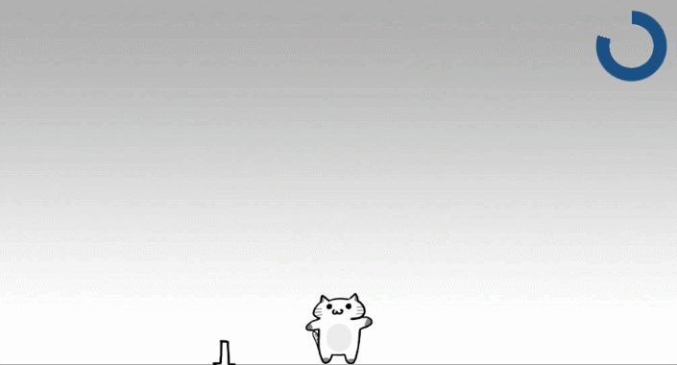
👏 이렇게 간단한 화살표 피하기 탄막 게임을 만들어보았어요 👏
(아직 탄막이라고 하기엔 너무 쉽지만..?!)

Slide 46
세션
Session 3
😎
이번주 과제입니다!
과제1. 고양이가 화면 밖으로 벗어나지 못하게 코드 추가하기
과제2. 교재 241. 고양이를 버튼으로 움직이게끔 만들어보기
과제3. 모바일 빌드 후 디코에 인증하기

Slide 47
여담
보는것과 하는것
“모든 코드는 직접 따라해보셔야 합니다!”
아무리 교재나 PPT 내용을 보고 이해가 된다고 하더라도,
직접 따라해보지 않으면 실력향상에는 큰 의미가 없습니다
이미 알고 있는 내용이더라도 새롭게 변형을 가해
게임을 더 재밌게 만들어보는 것도 좋습니다!
꼭 천천히 교재를 보고 따라치며 이해하는 시간을 갖도록 해주세요!

